Slide 2

Soutenance de thèse professionnelle Construction d’un modèle statistique pour l’optimisation d’un processus de production en milieu industriel Antoine Barbosa – MS ESD 14/09/2018

Slide 3
Sommaire
Introduction
Définition de la problématique statistique
Caractéristiques des données à disposition
Structure du modèle recherché
Formaliser la problématique
Modèles choisis et leurs concepts théoriques
Modèle linéaire multivarié et procédure MANOVA
Random forest
Application sur données réelles
Nettoyage de données et traitement de tables brutes.
Construction des deux modèles
Conclusion

Slide 4
Introduction
Activité d’Aptar Val-de-Reuil : production de joints en caoutchouc destinés à l’assemblage de systèmes d’administration pharmaceutiques / cosmétiques.
Processus de production suivant une organisation planifiée : 1 lot = nombre fini de cartons.
Process complexe en trois grandes étapes :
Mélange : malaxage de matières premières
Vulcanisation : donne les propriétés élastiques
et l’épaisseur des bandes
Découpe : formation du diamètre des joints
Procédure conséquente de contrôle qualité : physique et dimensionnelle.
Mélange
Vulcanisation
Découpe
Introduction

Slide 5
Mélange : caractéristiques de la future vulcanisation → mesures rhéomètriques
ML et MH (lbf.in) : couples de force
Ts2 et T90 (décimale minute) : intervalle de temps définissant la cinétique de vulcanisation
Vulcanisation : mesures du niveau d’élasticité atteint → propriétés mécaniques (PMC)
Résistance à l’allongement (%)
Module à 100% (MPa)
Contrainte à la rupture (MPa)
Dureté (shore A)
Instabilité de l’étape de vulcanisation : conditions de production spécifiques impactant les PMC ?
Lien chimique avec l’étape de mélange
En prenant en compte l’historique qualité du mélange, et le paramétrage de la ligne de vulcanisation,
quels sont les facteurs d’influence sur les 4 PMC ?
Introduction

Slide 6
I. Définition de la problématique statistique
Caractéristiques des données :
PMC : statistiques descriptives (moyenne, écart-type, min, max) calculées à partir des résultats des prélèvements d’une bobine
Paramètres process : données continues issues de 28 capteurs (°C, bar, etc.)
Mesures rhéomètriques : données continues (ML et MH), temps décimal minutes (ts2 et t90)
➔ Variable à créer : temps de maturation d’un lot mélange (en jours)
I. Définition de la problématique statistique

Slide 7
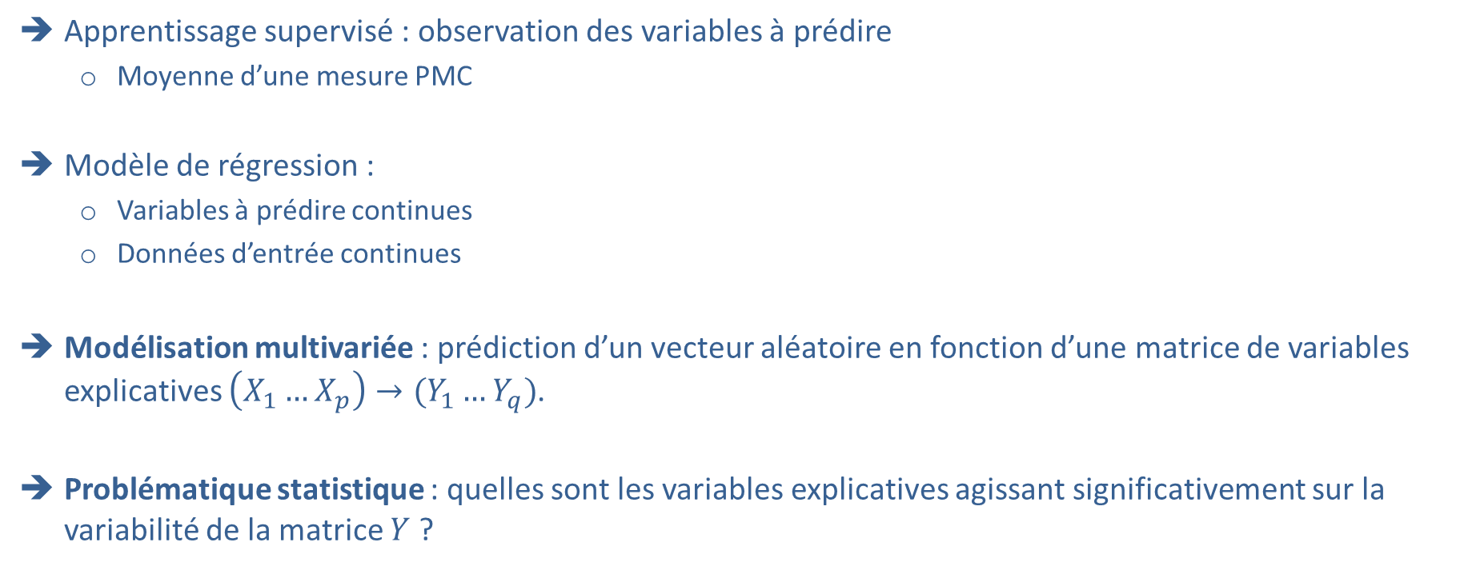
Type de modèle et problématique statistique
Apprentissage supervisé : observation des variables à prédire
Moyenne d’une mesure PMC
Modèle de régression :
Variables à prédire continues
Données d’entrée continues
Modélisation multivariée : prédiction d’un vecteur aléatoire en fonction d’une matrice de variables explicatives $\left(X_{1}…X_{p}\right)→(Y_{1}…Y_{q})$.
Problématique statistique : quelles sont les variables explicatives agissant significativement sur la variabilité de la matrice $Y$ ?
I. Définition de la problématique statistique

Slide 8
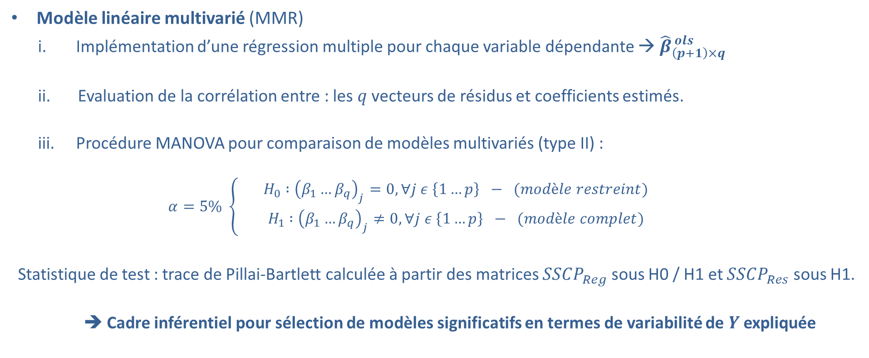
II. Modèles choisis et leurs concepts théoriques
Modèle linéaire multivarié (MMR)
Implémentation d’une régression multiple pour chaque variable dépendante → ${\hat{β}}_{\left(p+1\right)×q}^{ ols}$
Evaluation de la corrélation entre : les $q$ vecteurs de résidus et coefficients estimés.
Procédure MANOVA pour comparaison de modèles multivariés (type II) :
$$α=5\% \left\{\begin{aligned}{ H}_{0} :{\left(β_{1}…β_{q}\right)}_{j}=0,∀j ε \left\{1…p\right\} − (modèle restreint) \\ { H}_{1} :{\left(β_{1}…β_{q}\right)}_{j}≠0, ∀j ε \left\{1…p\right\} − (modèle complet)\end{aligned}\right.$$
Statistique de test : trace de Pillai-Bartlett calculée à partir des matrices $SSCP_{Reg}$ sous H0 / H1 et $SSCP_{Res}$ sous H1.
➔ Cadre inférentiel pour sélection de modèles significatifs en termes de variabilité de $Y$ expliquée
II. Modèles choisis et leurs concepts théoriques

Slide 9
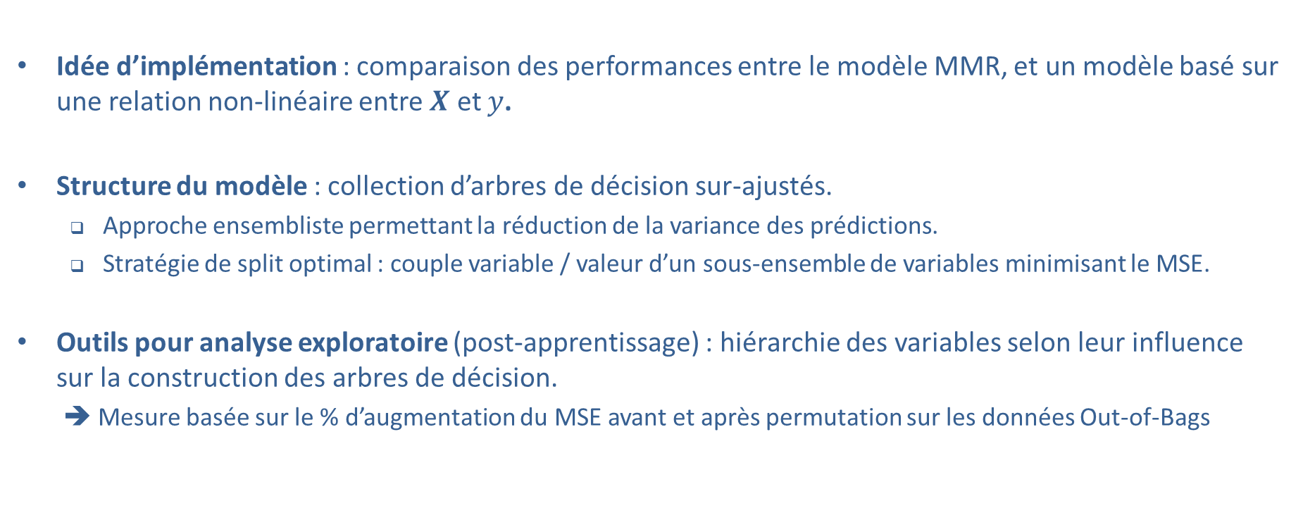
Random forests (RF)
Idée d’implémentation : comparaison des performances entre le modèle MMR, et un modèle basé sur une relation non-linéaire entre $X$ et $y$.
Structure du modèle : collection d’arbres de décision sur-ajustés.
Approche ensembliste permettant la réduction de la variance des prédictions.
Stratégie de split optimal : couple variable / valeur d’un sous-ensemble de variables minimisant le MSE.
Outils pour analyse exploratoire (post-apprentissage) : hiérarchie des variables selon leur influence sur la construction des arbres de décision.
➔ Mesure basée sur le % d’augmentation du MSE avant et après permutation sur les données Out-of-Bags
II. Modèles choisis et leurs concepts théoriques

Slide 10
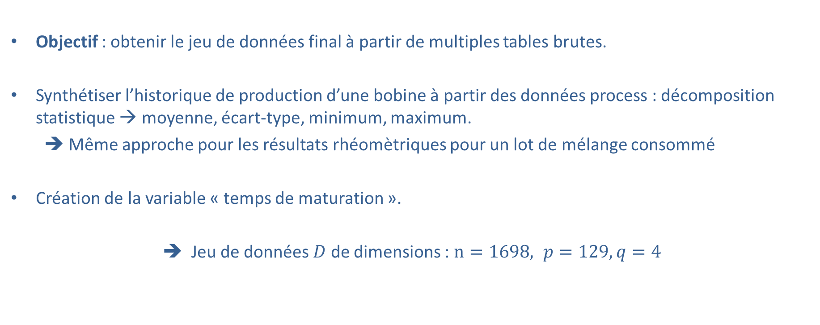
III. Application sur données réelles
Objectif : obtenir le jeu de données final à partir de multiples tables brutes.
Synthétiser l’historique de production d’une bobine à partir des données process : décomposition statistique → moyenne, écart-type, minimum, maximum.
➔ Même approche pour les résultats rhéomètriques pour un lot de mélange consommé
Création de la variable « temps de maturation ».
➔ Jeu de données $D$ de dimensions : $n=1698, p=129, q=4$
III. Application sur données réelles

Slide 11
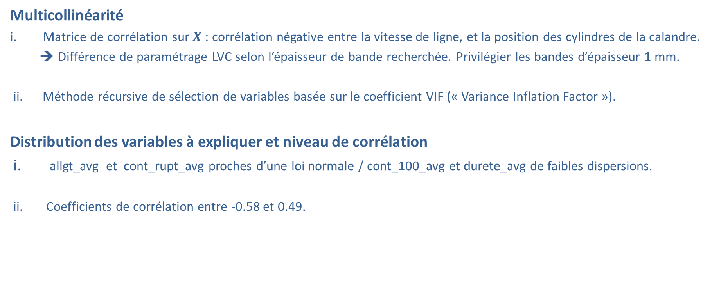
Evaluation de la multicollinéarité - statistiques descriptives
Multicollinéarité
Matrice de corrélation sur $X$ : corrélation négative entre la vitesse de ligne, et la position des cylindres de la calandre.
Différence de paramétrage LVC selon l’épaisseur de bande recherchée. Privilégier les bandes d’épaisseur 1 mm.
Méthode récursive de sélection de variables basée sur le coefficient VIF (« Variance Inflation Factor »).
Distribution des variables à expliquer et niveau de corrélation
allgt_avg et cont_rupt_avg proches d’une loi normale / cont_100_avg et durete_avg de faibles dispersions.
Coefficients de corrélation entre -0.58 et 0.49.
III. Application sur données réelles

Slide 12
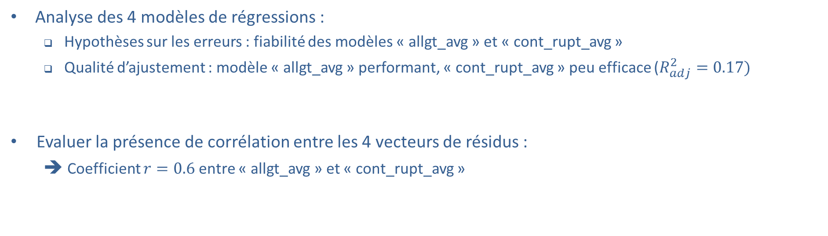
Modèle multivarié - Résultats
Analyse des 4 modèles de régressions :
Hypothèses sur les erreurs : fiabilité des modèles « allgt_avg » et « cont_rupt_avg »
Qualité d’ajustement : modèle « allgt_avg » performant, « cont_rupt_avg » peu efficace ($R_{adj}^{2}=0.17)$
Evaluer la présence de corrélation entre les 4 vecteurs de résidus :
➔ Coefficient $r=0.6$ entre « allgt_avg » et « cont_rupt_avg »
III. Application sur données réelles

Slide 13
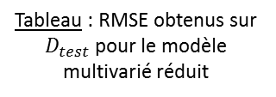
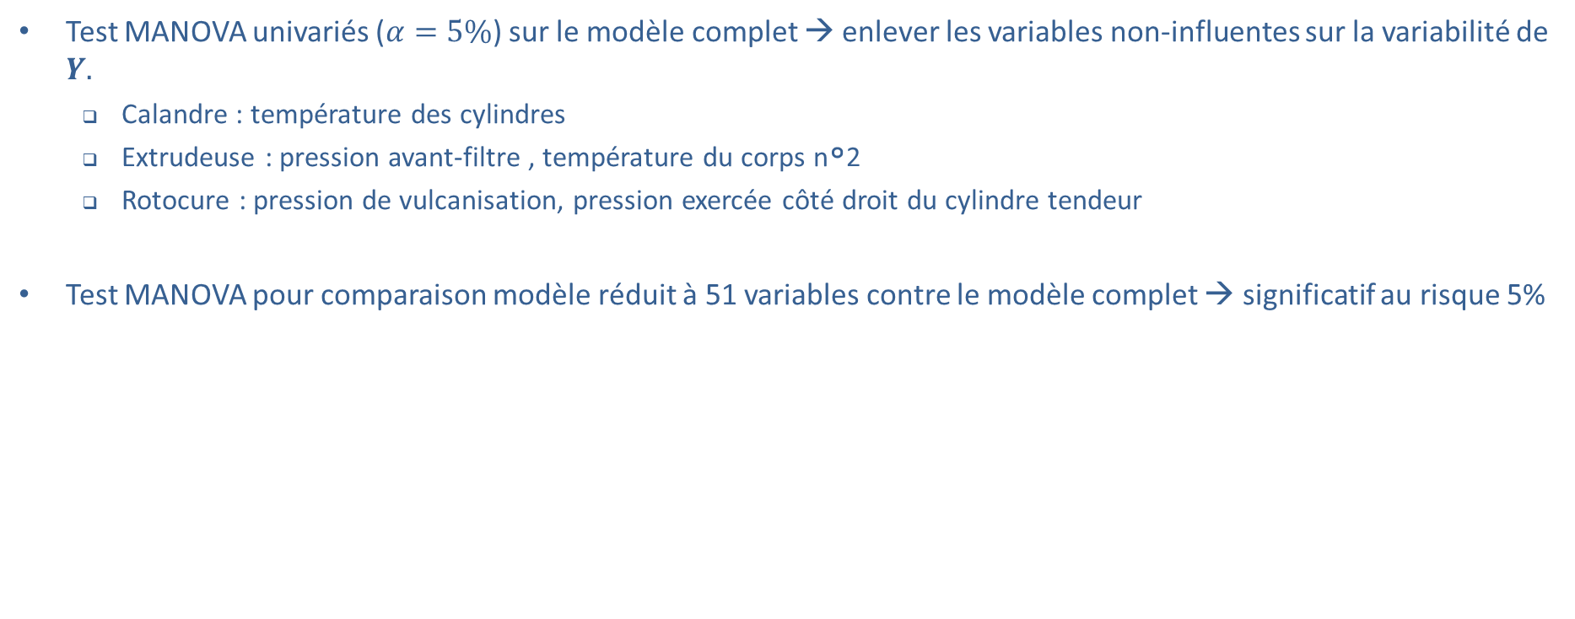
Modèle multivarié - Résultats
Test MANOVA univariés ($α=5\%$) sur le modèle complet → enlever les variables non-influentes sur la variabilité de $Y.$
Calandre : température des cylindres
Extrudeuse : pression avant-filtre , température du corps n°2
Rotocure : pression de vulcanisation, pression exercée côté droit du cylindre tendeur
Test MANOVA pour comparaison modèle réduit à 51 variables contre le modèle complet → significatif au risque 5%
 | RMSE
Allgt_avg | 19.03
Cont_100_avg | 0.29
Cont_rupt_avg | 0.96
Durete_avg | 0.67
Tableau : RMSE obtenus sur $D_{test}$ pour le modèle multivarié réduit
III. Application sur données réelles

Slide 14
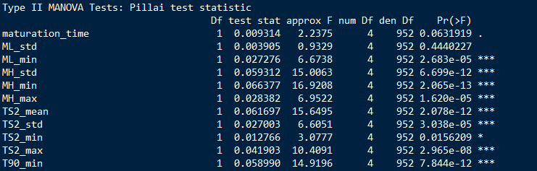
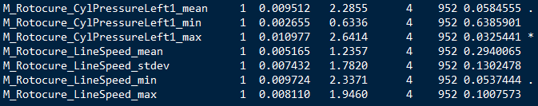
Modèle multivarié - Résultats
Résultats des tests MANOVA univariés sur le modèle restreint
Forte significativité des mesures rhéomètriques
Vitesse de ligne de la rotocure, pression exercée à gauche du cylindre tendeur peu influentes.
Sorties R : résultats du test MANOVA à un facteur pour le modèle réduit
III. Application sur données réelles

Slide 15

Random Forests - Résultats
Stratégie adoptée : obtenir 4 modèles RF réduits maximisant une mesure spécifique (R²), et intégrant les variables explicatives les plus importantes. Mesurer leur performance sur $D_{test}$.
1ère étape : construction de 4 modèles complets par méthode de grille de recherche (5-fold CV).
Random forest optimal | R²
Allgt_avg | 60
Cont_100_avg | 39.2
Cont_rupt_avg | 7.2
Durete_avg | 49
Modèle « Allgt_avg » dominant
Modèle « rupt_avg » peu informatif
Tableau : coefficients de détermination obtenu pour chaque modèle RF optimal
III. Application sur données réelles

Slide 16
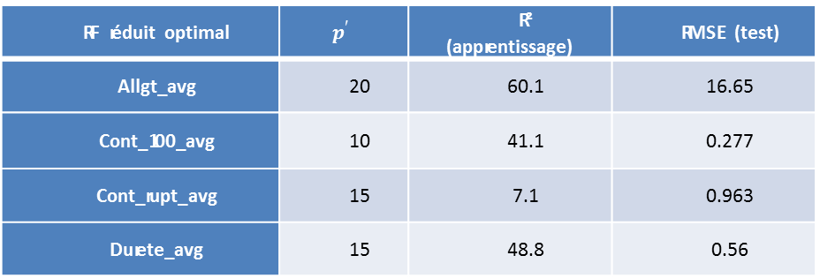
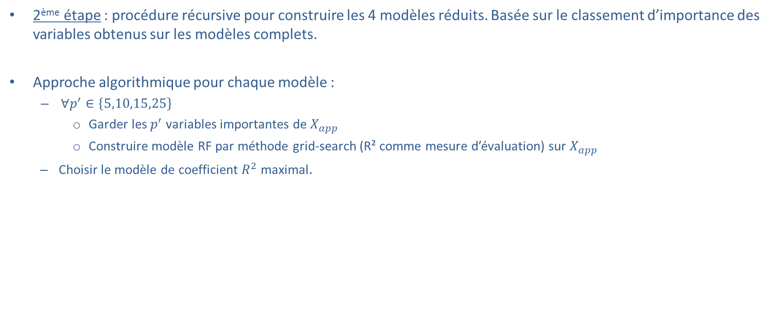
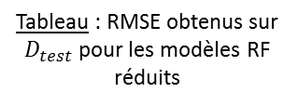
Random Forests - Résultats
2ème étape : procédure récursive pour construire les 4 modèles réduits. Basée sur le classement d’importance des variables obtenus sur les modèles complets.
Approche algorithmique pour chaque modèle :
$∀p^{′}∈\left\{5,10,15,25\right\}$
Garder les $p^{′}$ variables importantes de $X_{app}$
Construire modèle RF par méthode grid-search (R² comme mesure d’évaluation) sur $X_{app}$
Choisir le modèle de coefficient $R^{2}$ maximal.
RF réduit optimal | $$p^{′}$$ | R² (apprentissage) | RMSE (test)
Allgt_avg | 20 | 60.1 | 16.65
Cont_100_avg | 10 | 41.1 | 0.277
Cont_rupt_avg | 15 | 7.1 | 0.963
Durete_avg | 15 | 48.8 | 0.56
Tableau : RMSE obtenus sur $D_{test}$ pour les modèles RF réduits
III. Application sur données réelles

Slide 17
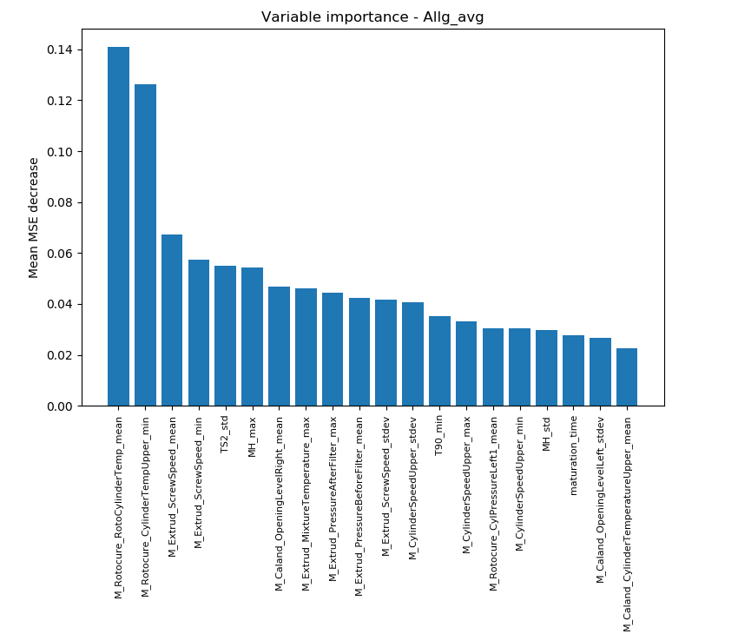
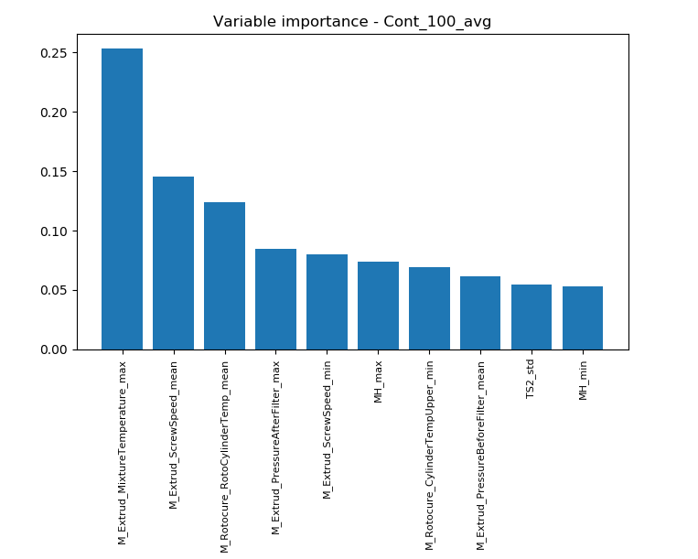
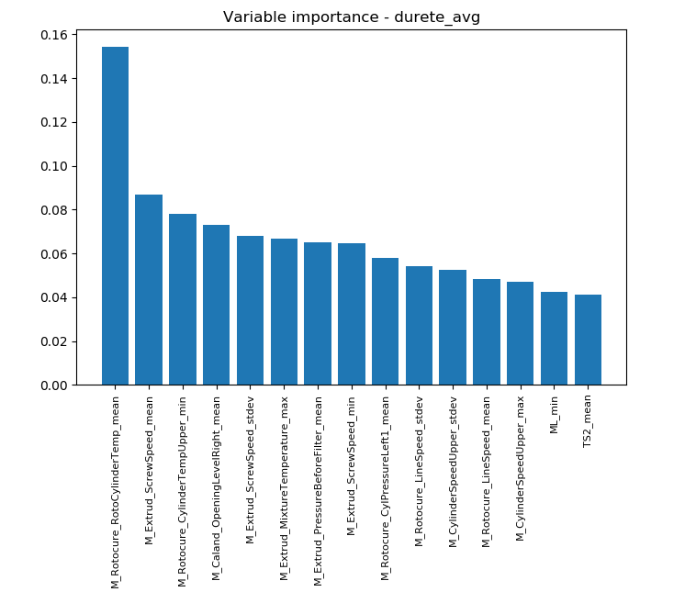
Random Forests - Résultats
Modèle « allgt_avg »: température du cylindre central et supérieur de la rotocure
Modèle « cont_100_avg » : paramétrage extrudeuse
Modèle « durete_avg » : température du cylindre central de la rotocure
III. Application sur données réelles

Slide 18
Conclusion
Résultats exploratoires : impact de la température du cylindre central de la rotocure sur les PMC.
Mise en avant des caractéristiques rhéométriques pour le modèle MMR
Paramétrage de l’extrudeuse influant sur le module à 100% pour l’approche random forest
4 random forest plus performants que le modèle multivarié.
Pistes d’amélioration :
Autre méthode de représentation des données process : décomposition temporelle, etc…
Autre approche de modélisation existante : apprentissage multi-tâche

